Slide 1
«La libertà è una sola: le catene imposte a uno di noi pesano sulle spalle di tutti» Nelson Mandela

Slide 2
Libertà: una parola semplice, ma con un significato importante. E’ difficile spiegare con precisione cosa sia la libertà. Per me, libertà è quando parli con gli altri ed esprimi la tua opinione senza essere giudicata, quando sei triste e piangi senza vergognarti, quando sei felice e salti, gridi senza aver paura di ciò che pensano gli altri. Libertà è quando tutti capiscono che ognuno ha il diritto di essere se stesso.

Slide 3
Nel corso della storia in molti si sono battutti per il riconoscimento dei diritti, in modo da ottenere la libertà per se stessi e per gli altri. Chi ha impiegato la propria vita nella lotta alla mafia, come Paolo Borsellino e Giovanni Falcone, altri hanno usato tutti i mezzi a propria disposizione per abolire le distinzioni di razza, come Nelson Mandela e Martin Luther King. Molte donne hanno lottato per ottenere l’uguaglianza tra uomini e donne e per il riconoscimento dei diritti, come Flora Tristan, Virginia Woolf, Mary Wollstonecraft e Emmeline Pankhurts. Altri ancora, come Malala Yousafzai, si sono battuti per fare in modo che tutti i bambini avessero diritto allo studio.

Slide 4
Durante la Seconda Guerra Mondiale, nacque la Resistenza: un moto di liberazione nazionale contro il nazismo. Chi combatteva nella Resistenza era un partigiano: i partigiani non erano un esercito vero e proprio, ma erano civili che si armavano come potevano e si riunivano in gruppi per attaccare in ogni modo il nemico. Le loro azioni si affiancavano a quelle consistenti degli eserciti alleati e uniti riuscirono a vincere. Il 25 aprile è il giorno in cui ogni anno in Italia si celebra la festa della Liberazione dal nazifascismo, avvenuta nel 1945. L’occupazione tedesca e fascista in Italia non terminò in un solo giorno ma si considera il 25 aprile come data simbolo, perché quel giorno del 1945 coincise con l’inizio della ritirata da parte dei soldati della Germania nazista e di quelli fascisti della repubblica di Salò dalle città di Torino e di Milano, dopo che la popolazione si era ribellata e i partigiani avevano organizzato un piano coordinato per riprendere le città.

Slide 5
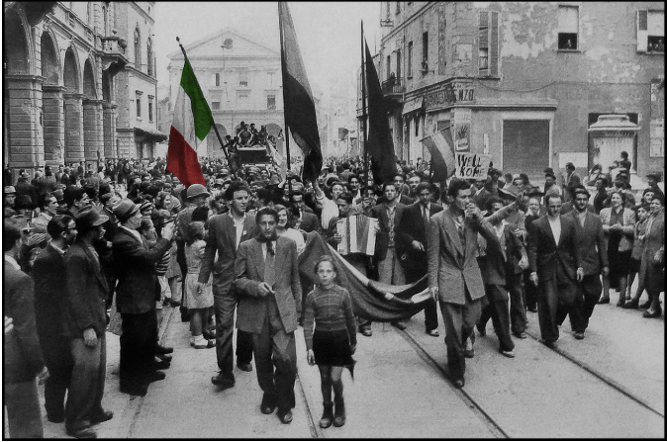

Slide 6
In questo periodo di solitudine e incertezza a causa del COVID-19, dobbiamo essere più uniti che mai, anche se distanti, perché solo insieme riusciremo a superare anche questa emergenza. Benedetta Pezone, 1° B

